Slide 1
Postversanddienst

Slide 2





Grundbausteine der Datenbank
Lieferant
Pakete
Auftrag
Mitarbeiter

Slide 3
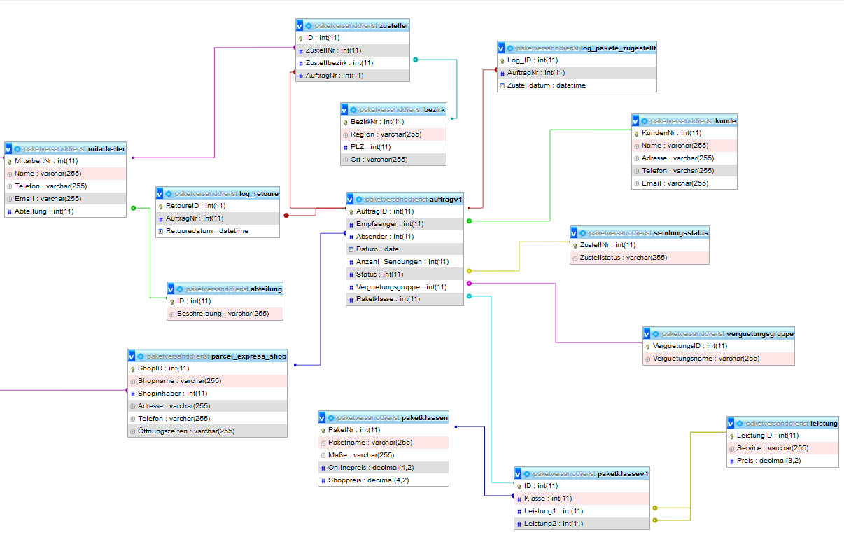
Beziehungsschema der Tabellen

Slide 4
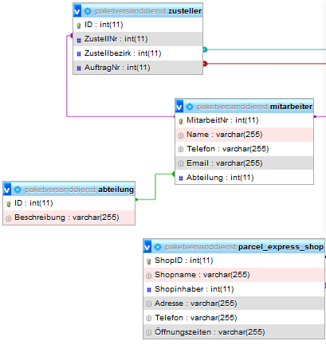
Personalbeziehung + Abteilung
Tabelle Mitarbeiter -> bildet die Basis
Zusteller ist ein Mitarbeiter
Shopinhaber ist ein Mitarbeiter
Abteilung differenziert die Positionen

Slide 5
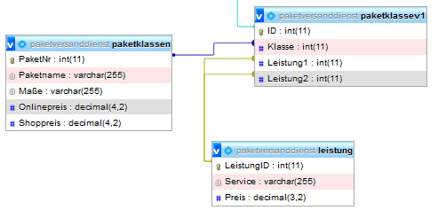
Paketklassen + Preisbestimmung
Beziehung
Paketklassen beinhaltet die Standarddaten
Leistung enthält mögliche Serviceoption
Paketklassev1 als Resultat

Slide 6
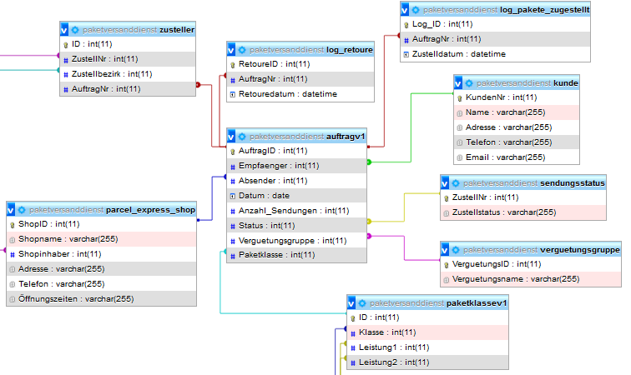
Zentralverbindungen zum Auftrag
Beziehung
Auftrag ist der Mittelpunkt
Besitzt zwei Trigger
Besitzt ein Status-> veränderbar
Absender ist ein Shop

Slide 7
Zentralverbindungen zum Auftrag
Beziehung
Empfänger ist ein Kunde
Pro Auftrag eine Vergütungsgruppe
Pro Auftrag eine Paketklassenkombination

Slide 8

Informationsgewinn

Slide 9





Informationsgewinn

Slide 10
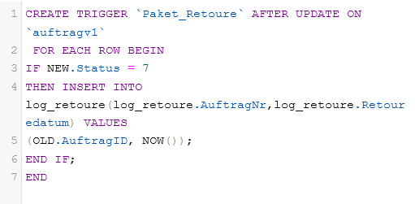
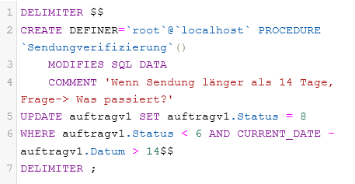
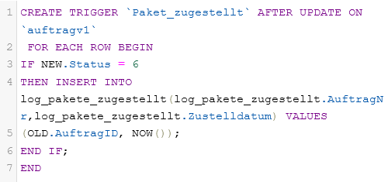
Trigger und Stored Procedure

Slide 11
Fazit
umfangreiche Implementierung
hohe Skalierbarkeit -> aufgrund n vielen Kunden, Aufträgen, etc.
Sicherheit der Dokumentationen

